Slide 1
Pile/Face: présent et futur
Qu’est-ce que tu as fait ce weekend?
Qu’est-ce que tu as bu lundi passé?
Qu’est-ce que tu as lu samedi passé?
Qu’est-ce que tu as regardé ce weekend?
Est-ce que tu as fait les valises ce weekend?
Est-ce que tu as pris le bus hier?
Est-ce que vous avez fait un voyage à l’étranger?
Est-ce que vous avez pris un bateau?
Qu’est-ce que vous avez dit à vos amis ce matin?
Qu’est-ce que vous avez fait en voyage?
Qu’est-ce que vous avez dû faire ce weekend?
Qu’est-ce que vous avez dû étudier ce weekend?
Quand est-ce que tu as pris l’avion?
Notes:
You have 5 minutes to prepare for the quiz

Slide 2
3 min quiz prep

Slide 3
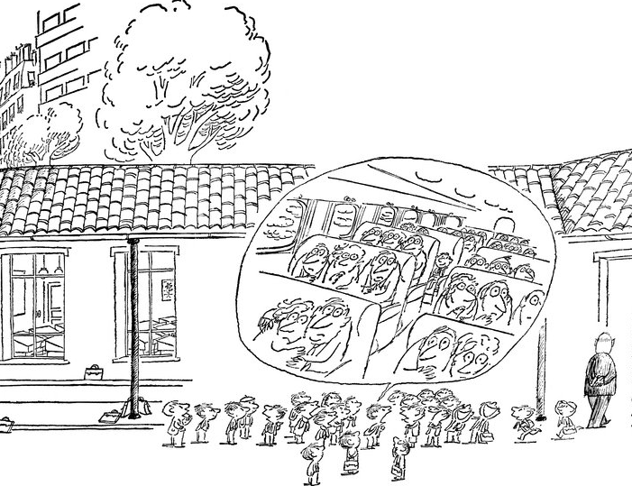
Terminez le paquet

Slide 4
Passe compose
Actions in the past
Answers the question:
“What happened?”

Slide 5
Passe compose
Sujet auxiliary verb participe passé
AVOIR
ETRE
Which ones use etre? Let’s take a look
Pull out your handout

Slide 6
How is it different?

Slide 7
aller
venir
sortir
partir
devenir
retourner
arriver
rester
rentrer
entrer
tomber
revenir
monter
descendre
passer
naitre
mourir
Voici tous les verbes de la maison d’être!

Slide 8
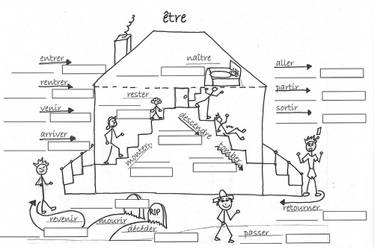
La maison d’être
devenir

Slide 9
Des tableaux!

Slide 10
Je / tomber
Tu / rentrer
Vous / venir
Il / entrer
Nous / faire
Je / ne pas /jouer
Vous / ne pas / manger
Elles / ne pas / attendre
On / finir
Tu / ne pas / retourner
Je / mourir
Ils / rester
Elle / arriver

Slide 11
Jocelyn tombe de l’arbre
Vous montez l’avion
Je rentre bientôt
Nous faisons les valises avant le voyage
Elle prennent l’avion
Nous achetons le billet-aller retour
Il reste à la maison
Je descends le bus
Le bébé nait en France
Vous sortez avec vos amis
Marc arrive à l’école
Mes amis et moi deviennent pilotes
Je vais au Montréal

Slide 12
dessinez
Dessinez une expérience du passé
Ecrivez une description de votre dessin (10 phrases)
Expliquez votre dessin: « J’ai… »
Expliquez le dessin de votre partenaire: « Il a… »
Expliquez le dessin à son artiste: « Tu as… »

Slide 13
SONDAGE
Ecrivez 10 questions au sujet d’une vacances.
Ex) Où est-ce que tu as voyagé?
Est-ce que tu as utilisé un plan?
Pour des questions:
où quand pourquoi avec qui

Slide 14
Interrogation mardi
Bande dessiné

